Slide 1
Автор: ФРОЛОВА МАРИЯ АНДРЕЕВНА, учитель МБОУ «Потьминская СОШ»

Slide 3
15,03 ∙ 2022=?
15,03 ∙ 20,22=?

Slide 4
Вычисли устно
0,03 ∙ 2 =
0,06
0,444 ∙ 0 =
0
0,3 ∙ 100 =
30
1,5 ∙ 1 =
1,5
0,03 ∙ 0,1=
0,003

Slide 5
15.03.2022 Умножение десятичных дробей

Slide 6
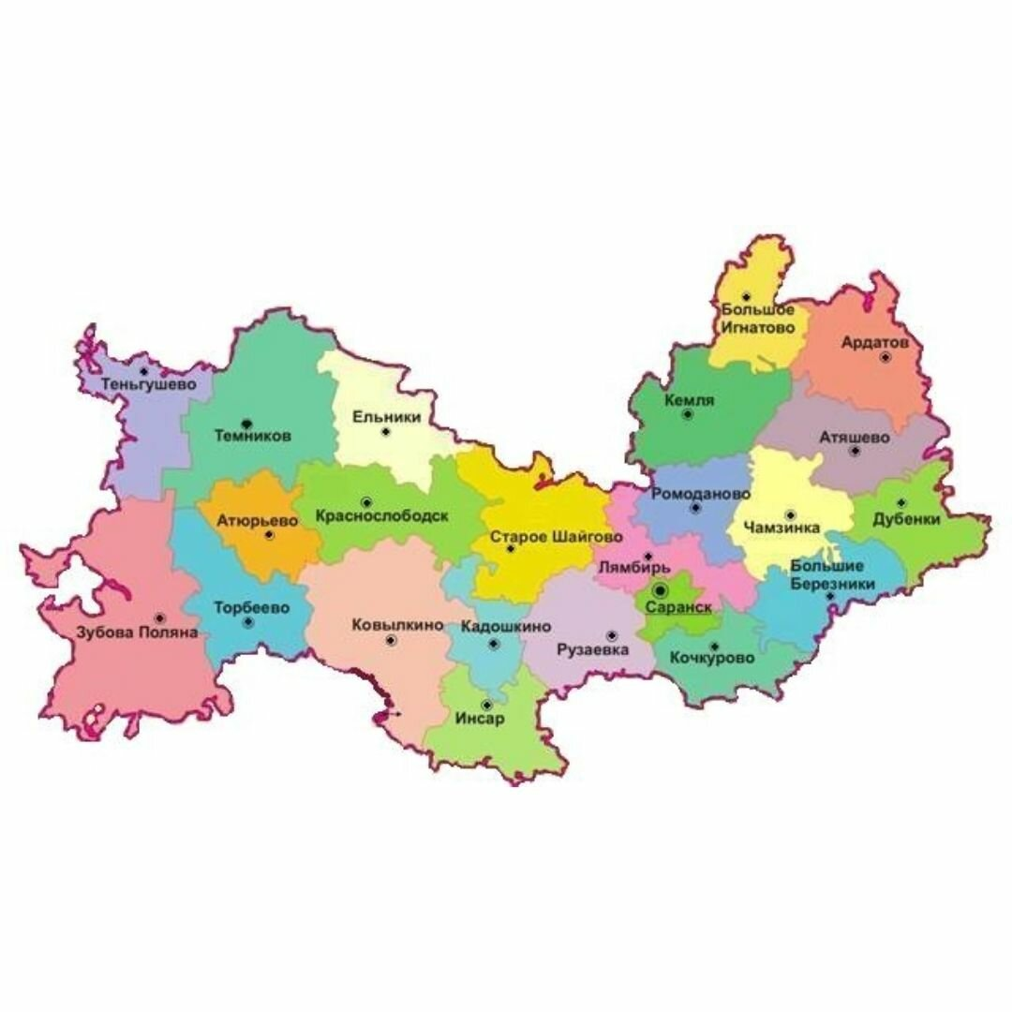
Республика Мордовия

Slide 7
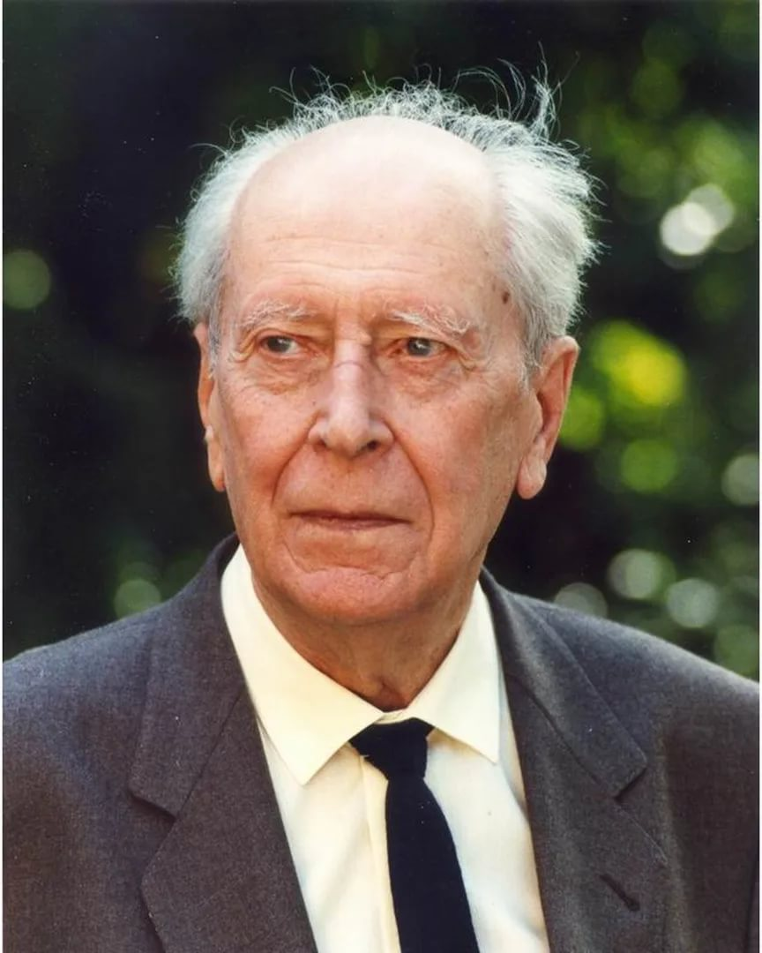
Дмитрий Сергеевич Лихачёв — крупнейший ученый и защитник русской культуры
«…Любовь к родному краю начинается с малого – с любви к своей семье, к своему дому. Постоянно расширяясь, эта любовь переходит в любовь к своему государству, к его истории, его прошлому и настоящему, а затем ко всему человечеству …»

Slide 9
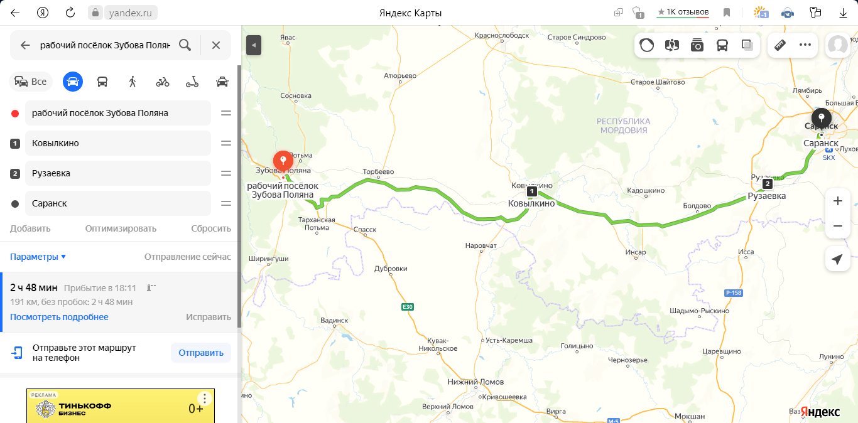
Маршрут

Slide 10
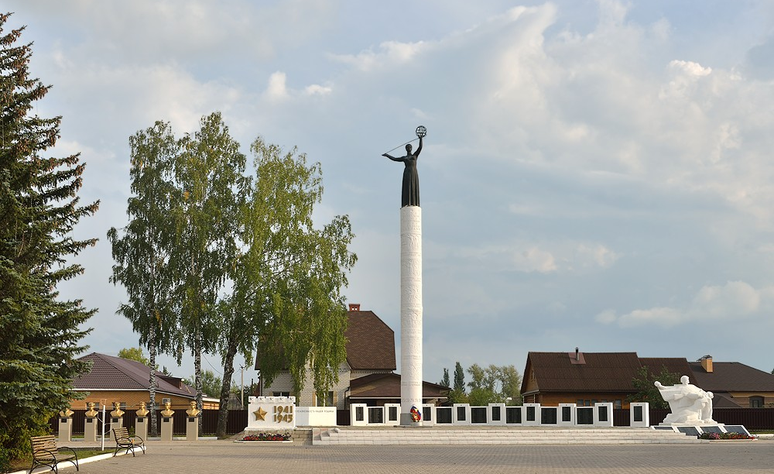
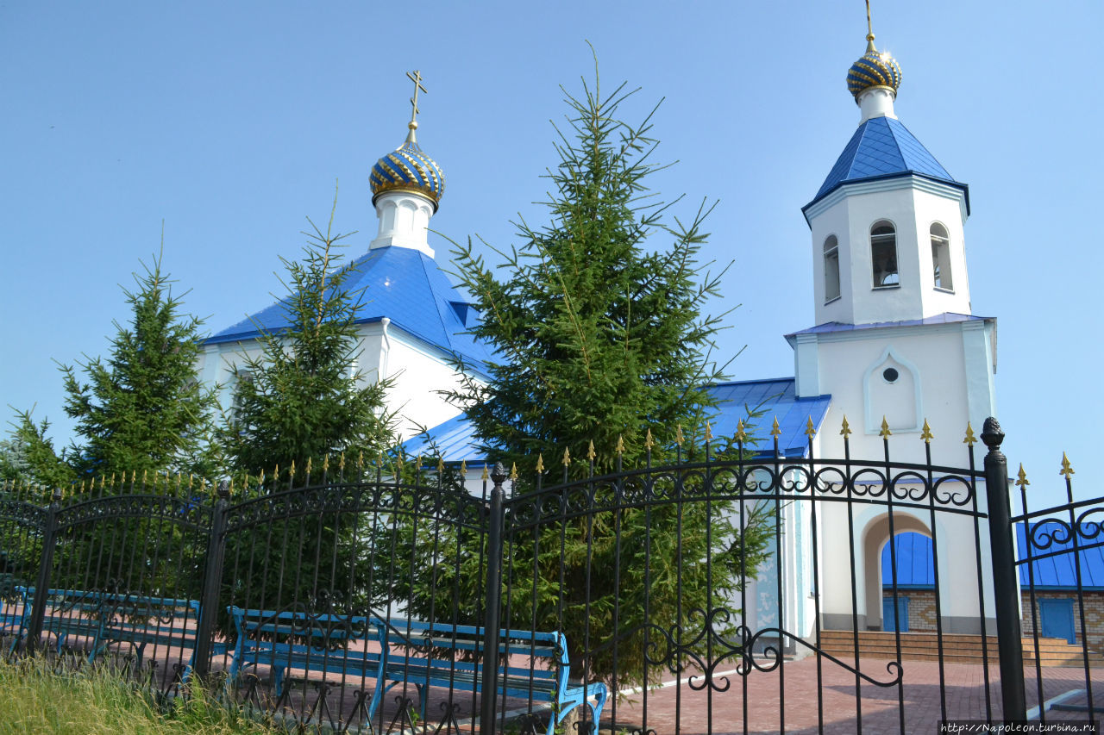
Самый большой по площади муниципальный район Мордовии – Зубово - Полянский

Slide 11
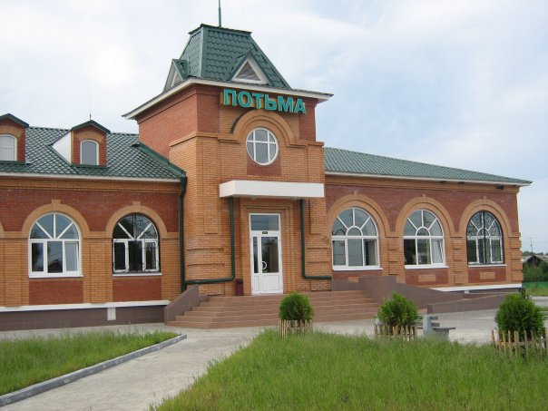
ЗАДАНИЕ 1
Расстояние от станции Зубова Поляна до ближайшей станции Потьма по железной дороге составляет 5 км, а расстояние по железной дороге от станции Зубова Поляны до столицы Мордовии в 30,6 раза больше. Чему равно расстояние до г. Саранск по железной дороге?

Slide 12
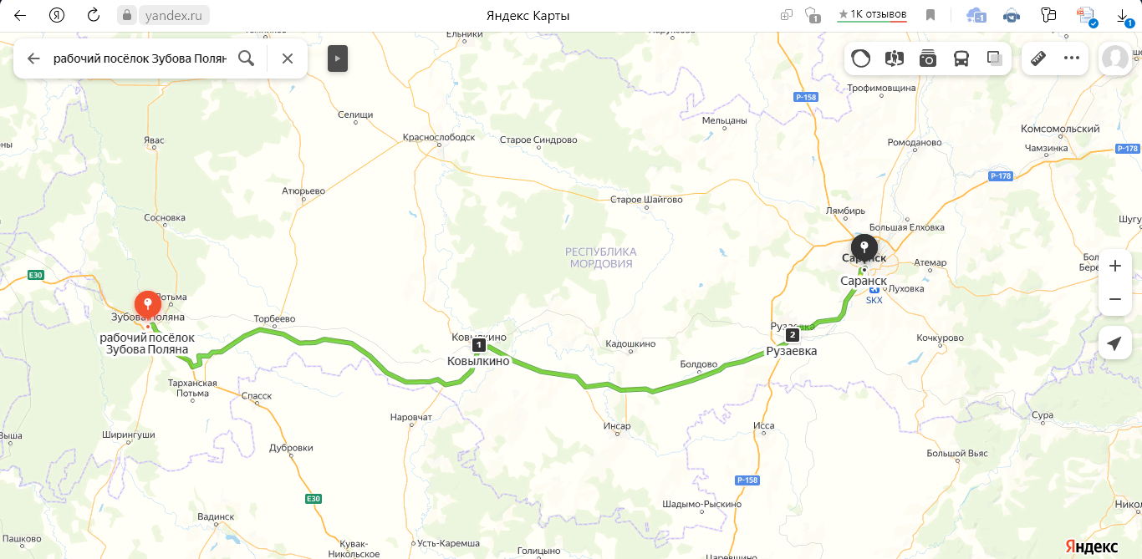

Slide 13
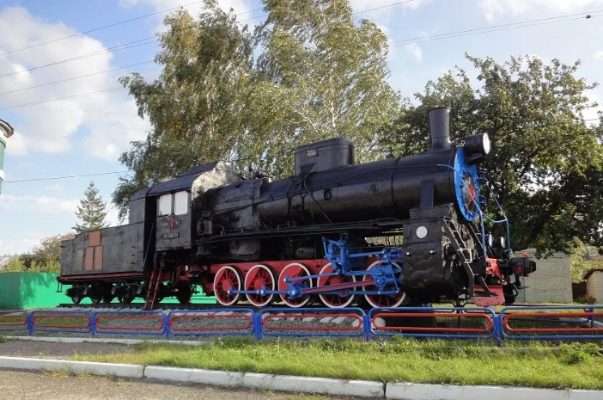
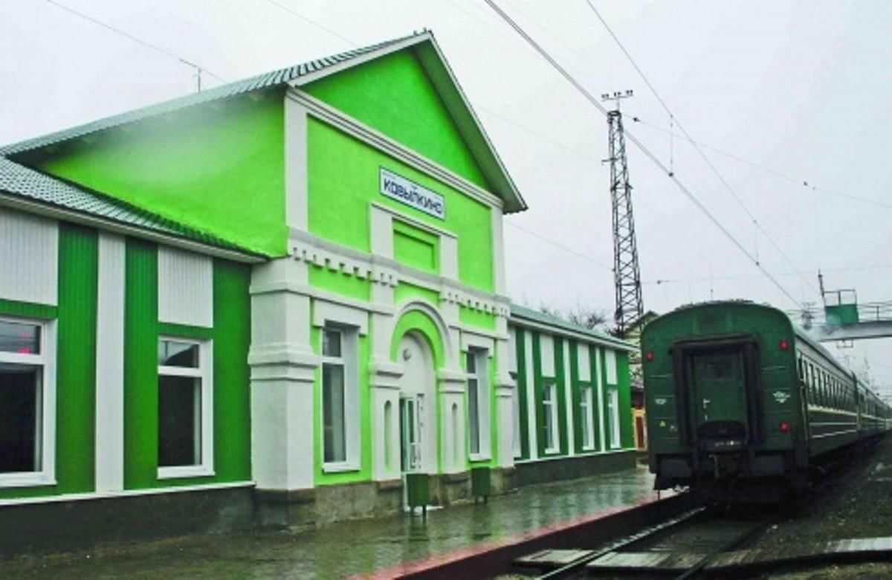
КОВЫЛКИНО

Slide 14
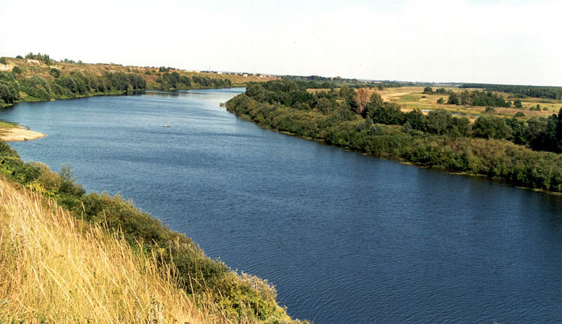
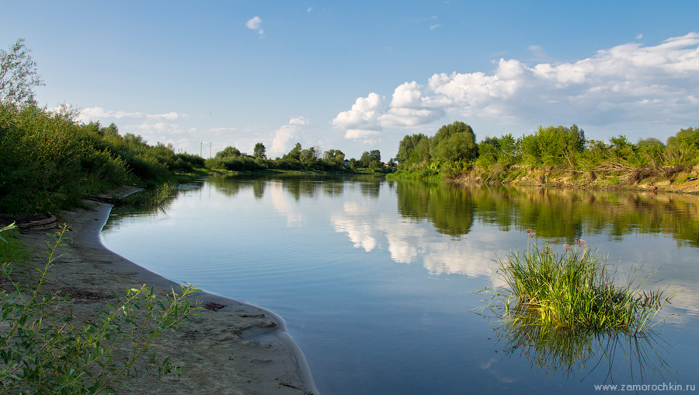
ЗАДАНИЕ 2
В пределах Мордовии протяженность реки Мокша достигает 320 км.
Найдите общую протяженность реки, если известно, что она в 2,05 раз больше.

Slide 16
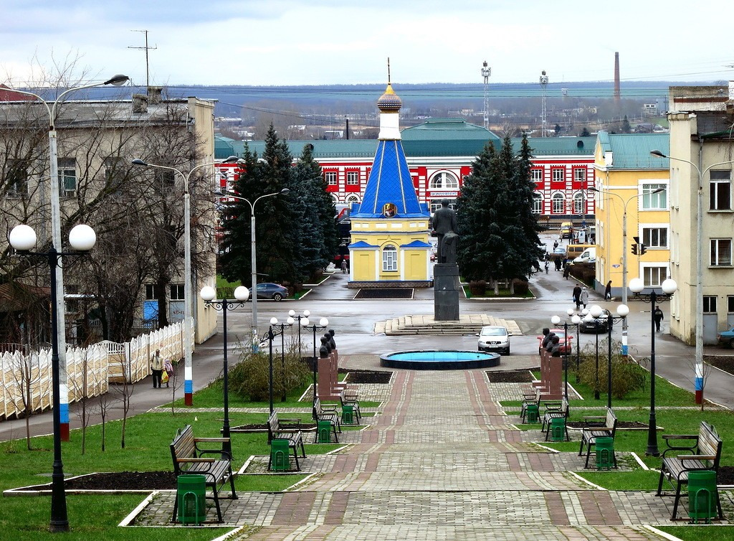
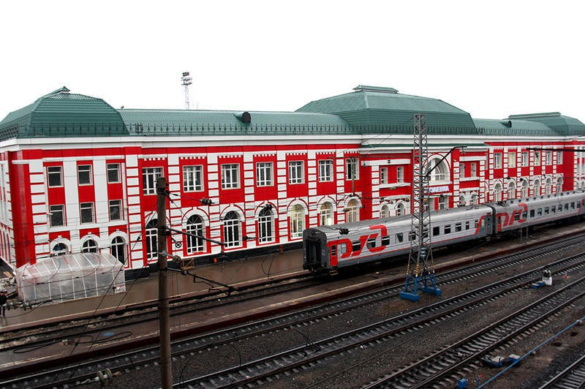
РУЗАЕВКА

Slide 17
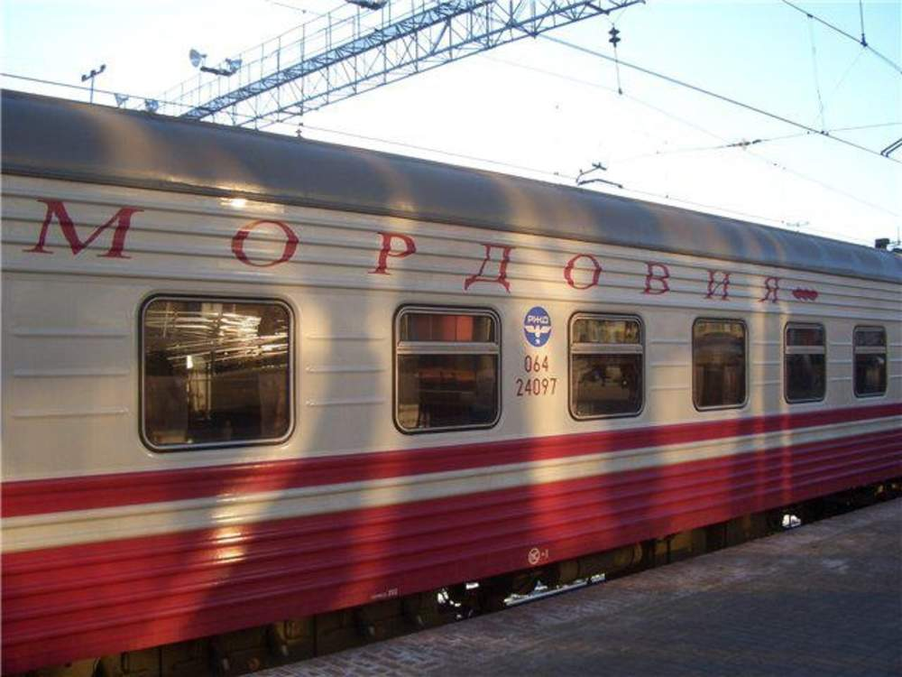
ЗАДАНИЕ 3
Фирменный поезд «Мордовия»
№ 119-й сообщением Саранск – Москва преодолевает расстояние
за 7,74 ч.
Средняя путевая скорость поезда – 81 км/ч. Чему равно расстояние между двумя столицами?

Slide 18
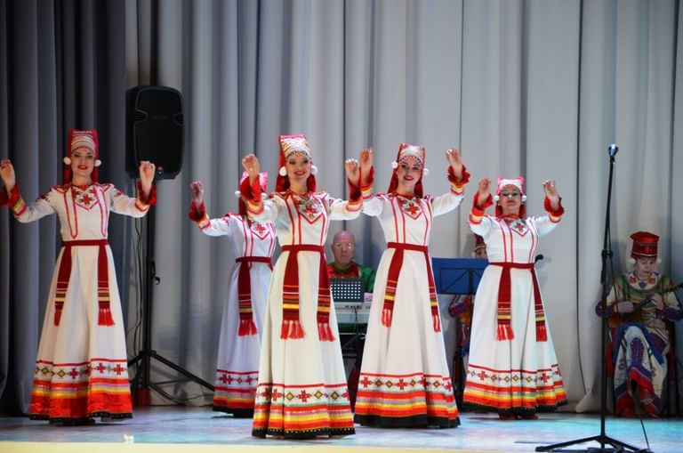

Slide 20
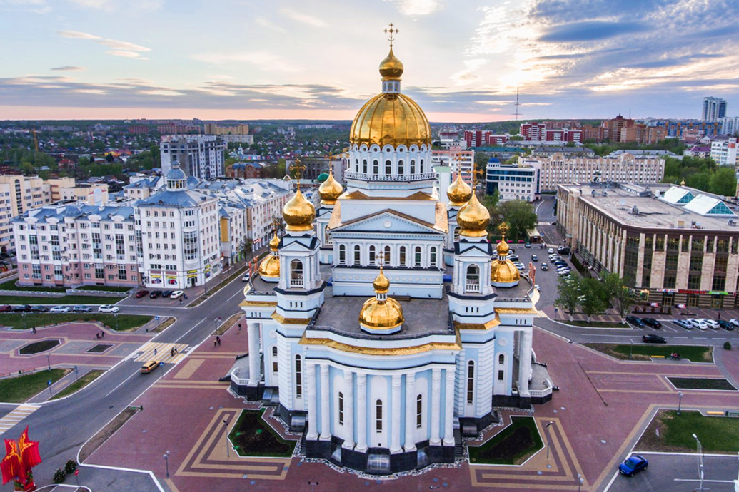
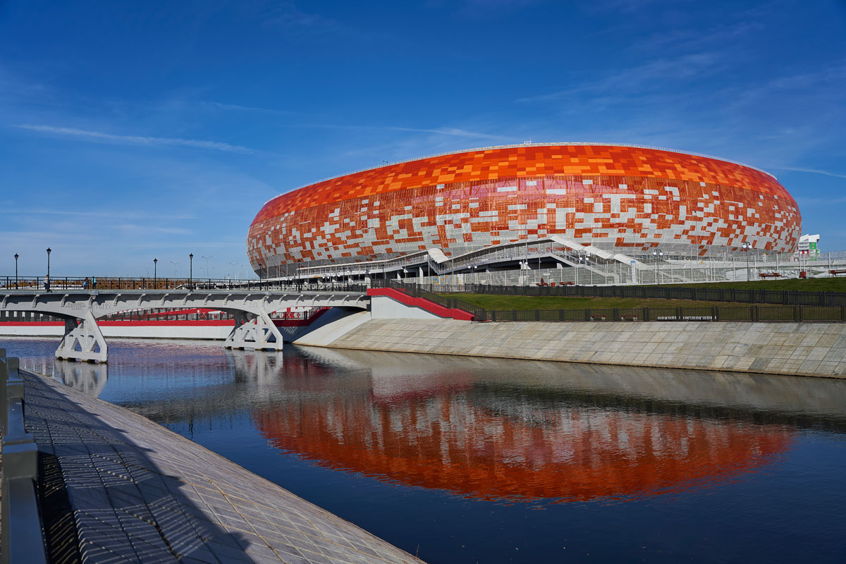
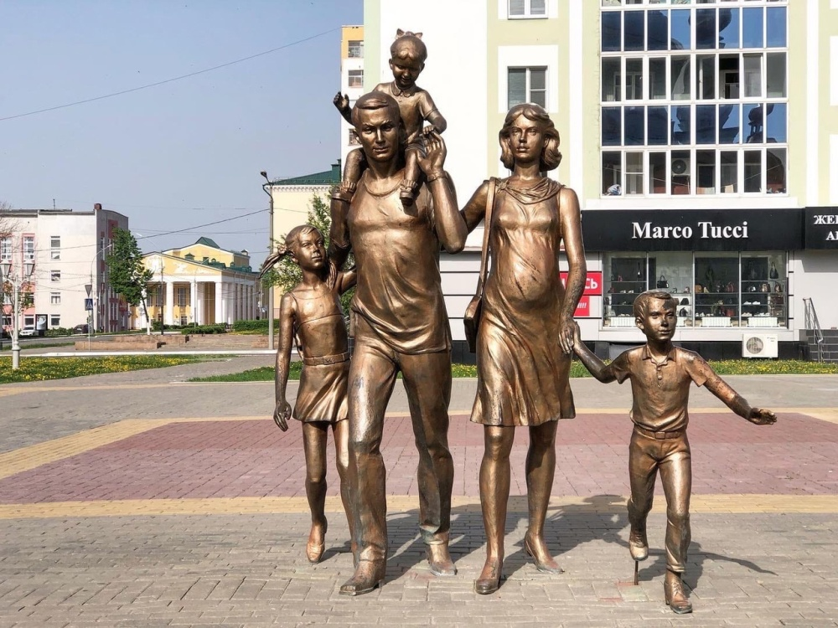
САРАНСК

Slide 21
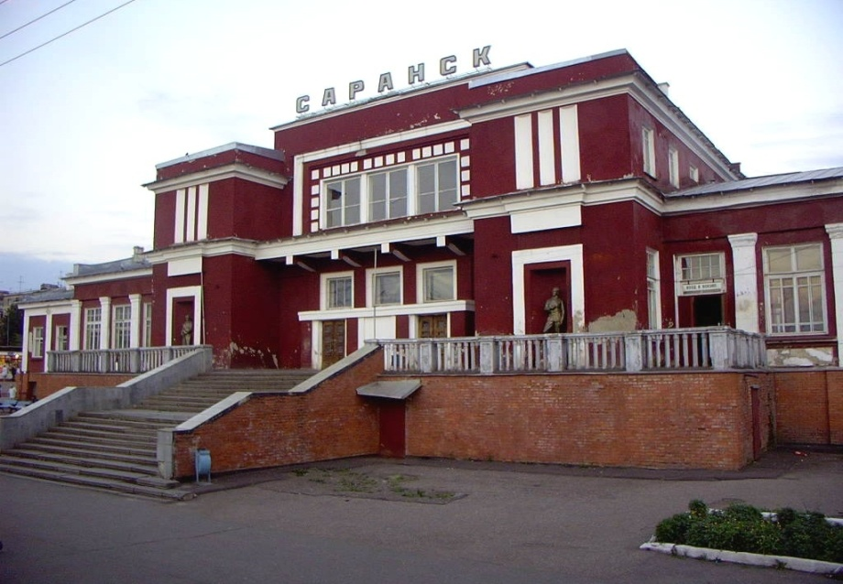
ЗАДАНИЕ 4
Решив пример, Вы узнаете год основания города.
(810 ∙ 0,02 + 0,21) ∙ 100 (для учеников 1 ряда)
10 ∙ (0,1+ 0,04 ∙ 4100) (2 ряда)
1000 ∙ (0,33 ∙ 5 - 0,009) (3 ряда)
Ответ:
1641 г.

Slide 22
ДОМАШНЕЕ ЗАДАНИЕ
Придумайте задачу с историческим содержанием на примере старейшего города Мордовии
Повторить правила умножения десятичных дробей
(по учебнику)
Задание
на платформе
Учи.ру
1 уровень (оценка 3)
2 уровень (оценка 4)
3 уровень (оценка 5, творческое)

